Slide 1
ResNet Yolo(V1)
AI 스터디

Slide 2
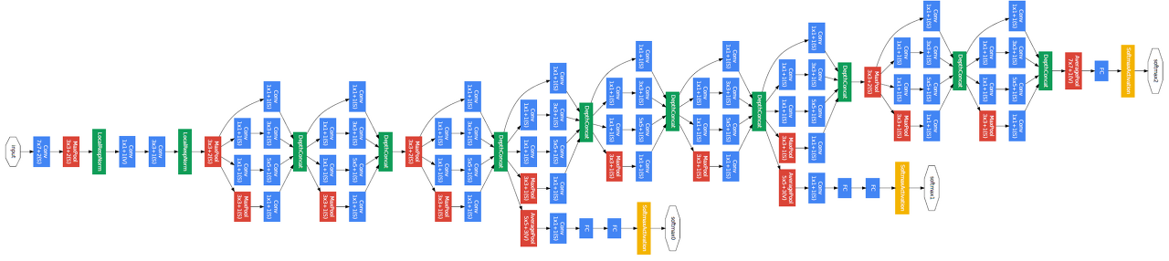
Part 0
GoogLeNet이란?
YOLO v1
빠르다
추론 시 이미지를 1회 분석한다

Slide 3
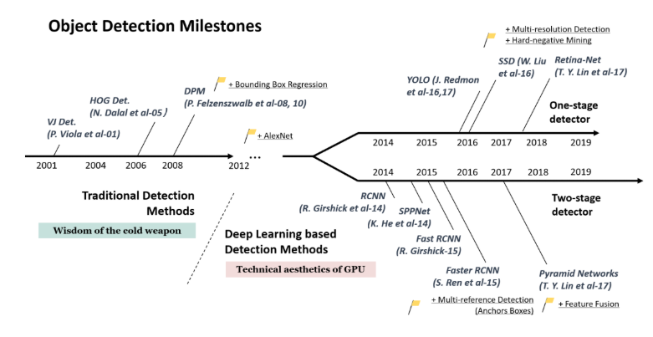
Part 0
GoogLeNet이란?
1 or 2 stage detector
1-stage는 빠르지만 정확도가 낮음
2-stage는 느리지만 정확도가 높음

Slide 4
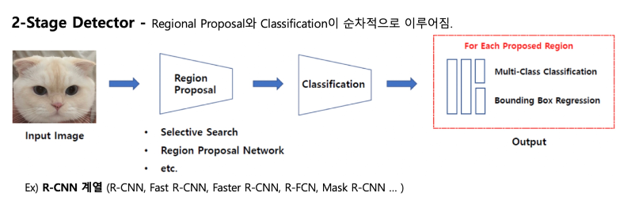
Part 0
GoogLeNet이란?
2 stage detector
이미지 안에서 객체가 있을 것 같은 영역(ROI)을 Bounding Box로 찾기(Region Proposal)
후보 영역을 바탕으로 Classification을 진행하여 객체 검출
대표적인 영역 제안 기법 : Selective Search, Sliding window 방식

Slide 5
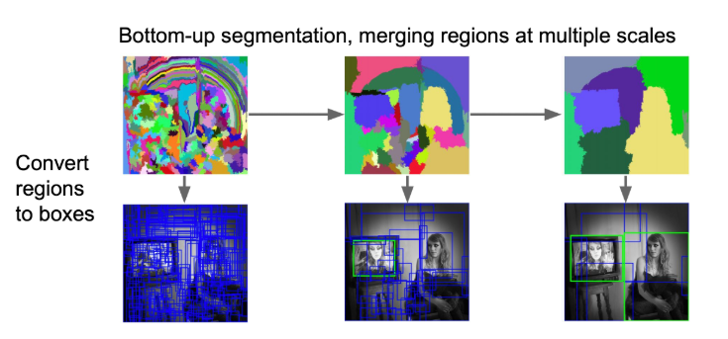
Part 0
GoogLeNet이란?
Selective Search방식
영역의 질감, 색 강도 등을 갖는 인접 픽셀을 찾아서 물체가 있을 법한 box나 영역을 찾아냄
이미지 전체를 convolution 하지 않고 아래 사진에서 초록색 영역만 가지고 검사하도록 하여 효율적으로 처리하도록 함

Slide 6
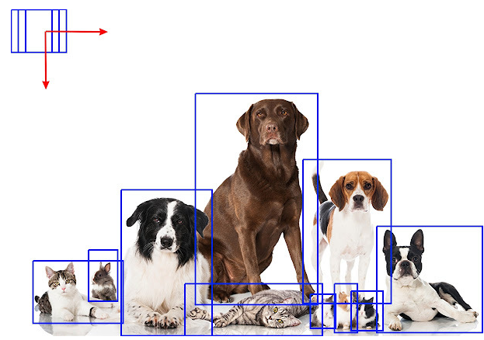
Part 0
GoogLeNet이란?
Sliding window 방식
검출하고자 하는 입력 이미지에 정해진 크기의 Bounding Box를 만들어 방향을 이동하면서 물체가 있을 법한 box나 영역을 추출하는 것
모든 영역을 탐색해야 하기 때문에 시간이 많이 소요되어 비효율적임

Slide 7
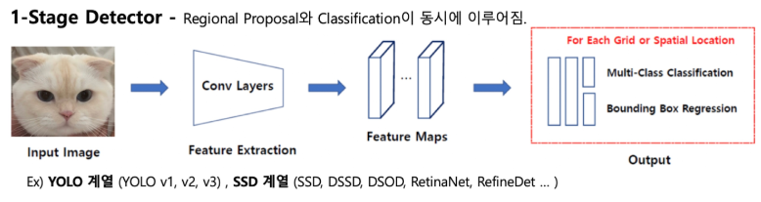
Part 0
GoogLeNet이란?
1 stage detector
Region Proposal과 Classification이 CNN을 통해 동시에 이루어짐
Feature extractio에 해당하는 Conv layers에서 두가지 동시에 이루어짐
ROI 영역을 추출하는 것이 아니라 Anchor box라는 개념을 사용

Slide 8
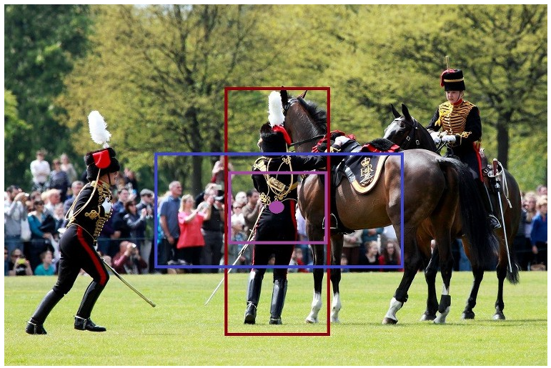
Part 0
GoogLeNet이란?
1 stage detector
앵커 박스(Anchor Boxes) : 미리 정의된 형태를 가진 Bounding box 수
K-means 알고리즘에 의한 데이터로부터 생성됨
사전에 크기와 비율이 모두 결정되어 있는 박스를 전제로, 학습을 통해서 이 박스의 위치나 크기를 세부 조정하여 객체를 탐지
각각의 앵커는 각기 다른 크기와 형태의 객체를 탐지하도록 설계되어 있음
앵커 박스와 유사한 크기의 개체를 탐지하여 이미지의 피쳐(Feature) 맵에서 오프셋을 최적화함

Slide 9
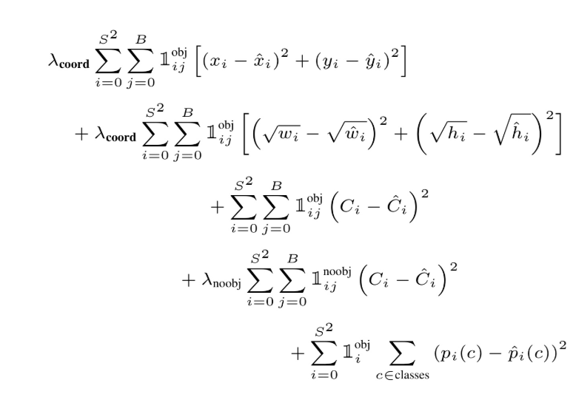
Part 0
GoogLeNet이란?
손실 함수

Slide 10
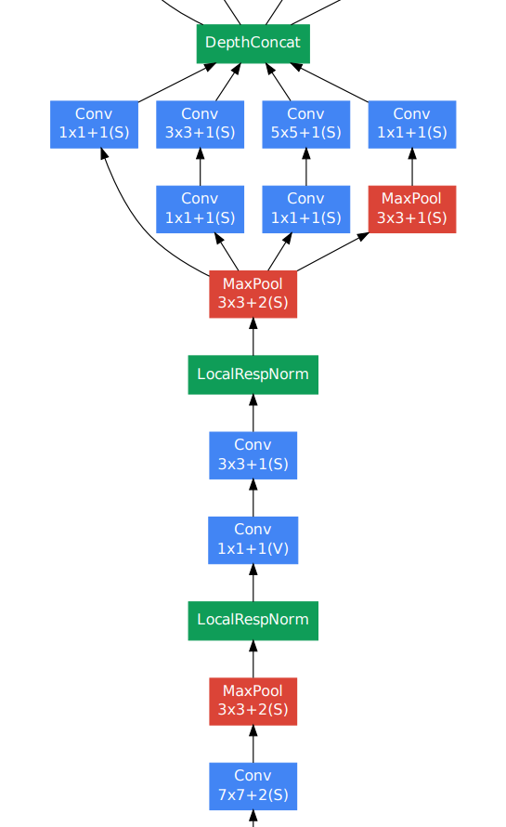
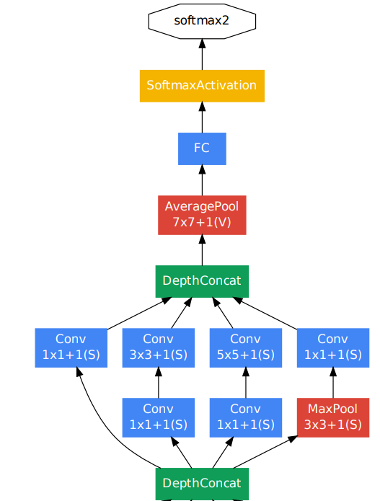
Part 0
GoogLeNet이란?
(S) : Same 혹은 딱 반으로 떨어지게 되도록 padding을 조절한다는 뜻
Stride가 2인 경우 반으로
Stride가 1인 경우 동일하게
(V) : Valide Padding 0준다
LRN : 요즘은 Conv-ReLU-Batch 조합
1000개
Stride 크기
커널 사이즈
GAP
(Global Average Pool)

Slide 11
Part 0
GoogLeNet이란?
Auxiliary classifiers(보조 분류기)

Slide 12
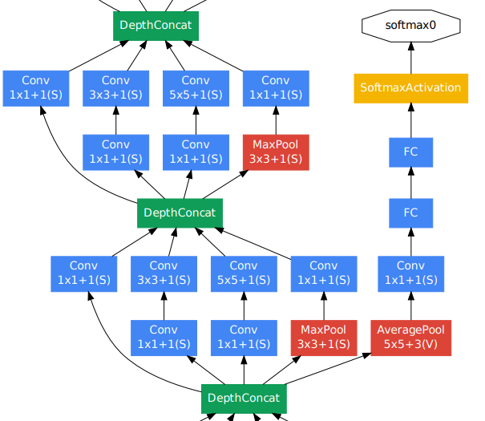

Part 0
GoogLeNet이란?
Auxiliary classifiers(보조 분류기)
Vanishing Gradient 문제 해결하기 위해
네트워크 중간에 두개의 보조 분류기를 구성
* 테스트에서는 없앰
1000개

Slide 13
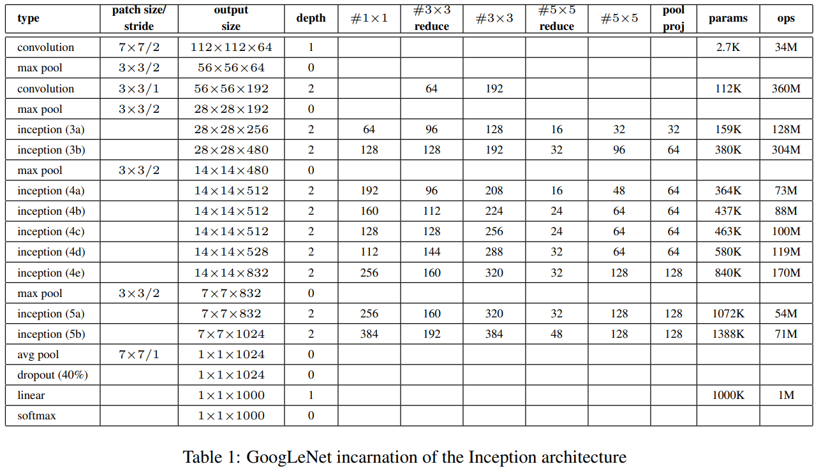
Part 0
GoogLeNet이란?
3x3 들어가기 전
1x1의 필터의 개수
Pooling 뒤
1x1의 개수
2개 연속

Slide 14
Part 0
GoogLeNet이란?
하나의 이미지를 144개로 만들어 사용
4가지로 resize (행 또는 열, 둘 중 짧은 쪽이 256, 288, 320, 352 되도록)
3가지로 crop (가로가 긴 이미지면 왼, 중, 오)
2가지로 좌우 뒤집어
5+1가지 (224x224로 좌상단, 우상단, 좌하단, 우하단, 중심 + 224로 resize)
4x3x2x6 = 144대

Slide 15
Part 0
GoogLeNet이란?
결론
여러가지의 필터 결과를 concat해서 사용
1x1 conv로 채널 수 감소시켜서 파라미터 수 줄임
보조 분류기 이용하여 vanishing gradient 완화
GoogLeNet이라고도 불림(LeNet 만든사람이 구글 다닐 때 만든거임)

Slide 16
Weight Initialization

Slide 17
끝!

